Slide 1
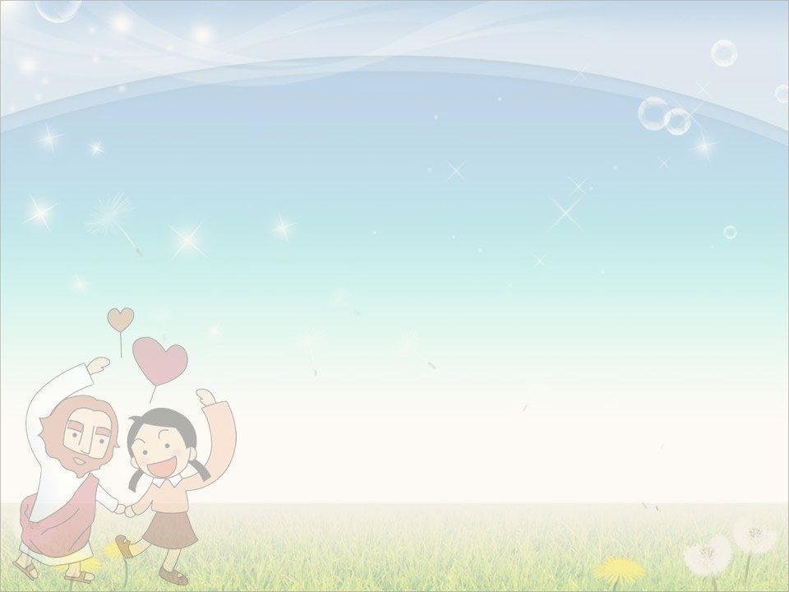
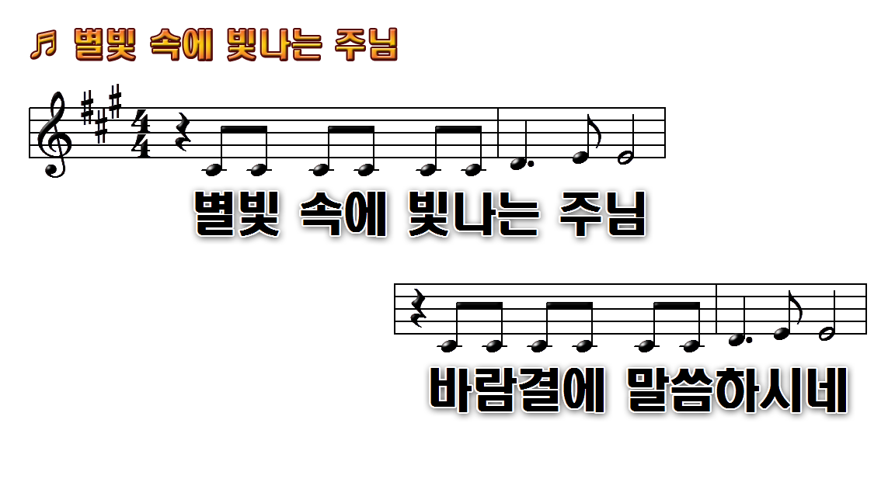
1.별빛 속에 빛나는 주님
3.주의 탄생 축하하리라 그의
5.그의 얼굴 대하기까지 그의
7.나와 함께 하시는 주님 나를

Slide 2
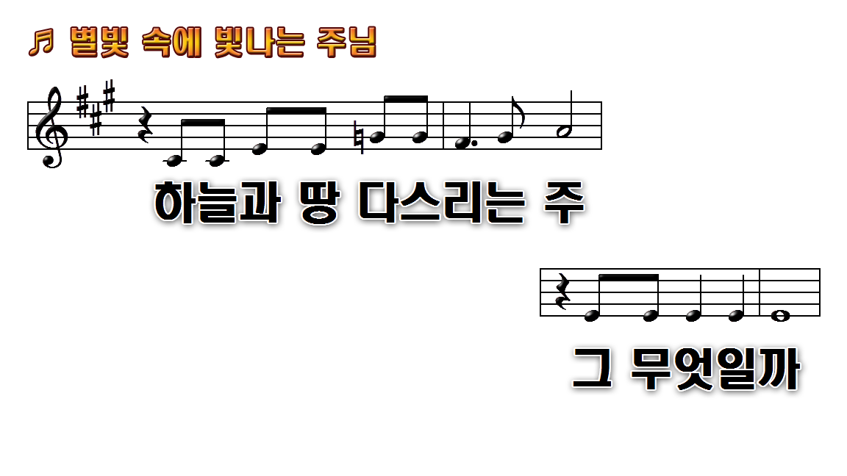
1.별빛 속에 빛나는 주님
3.주의 탄생 축하하리라 그의
5.그의 얼굴 대하기까지 그의
7.나와 함께 하시는 주님 나를

Slide 3
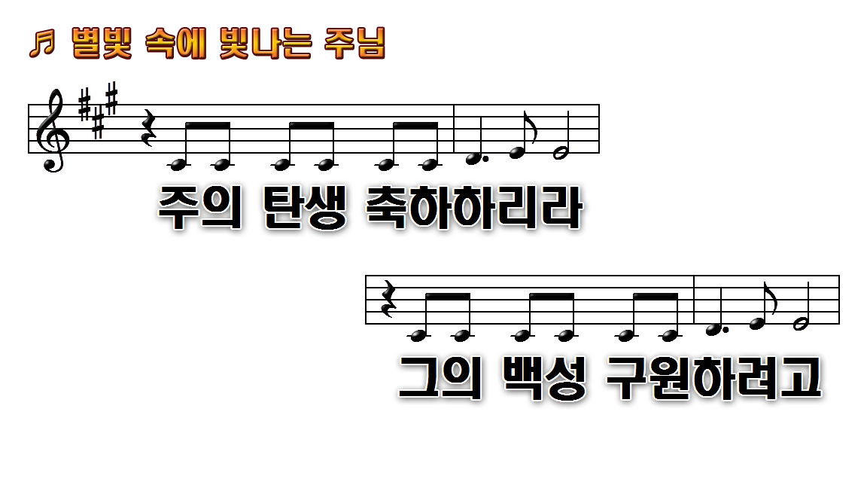
1.별빛 속에 빛나는 주님
3.주의 탄생 축하하리라 그의
5.그의 얼굴 대하기까지 그의
7.나와 함께 하시는 주님 나를

Slide 4
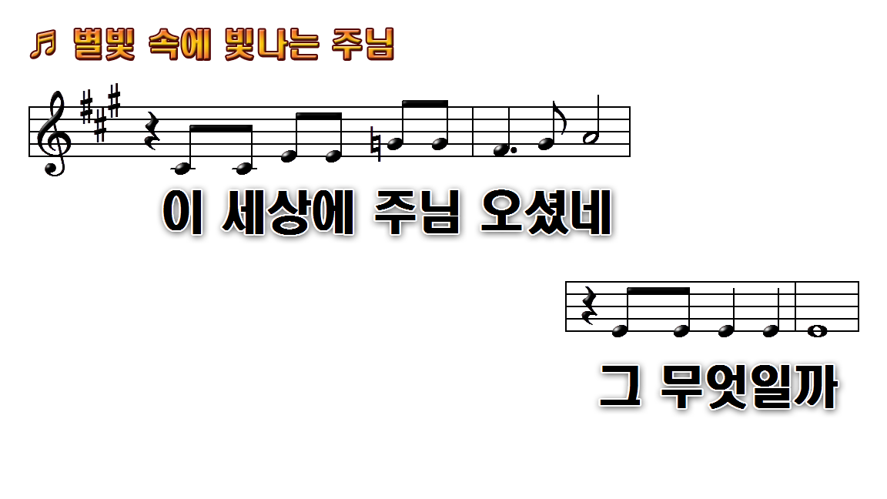
1.별빛 속에 빛나는 주님
3.주의 탄생 축하하리라 그의
5.그의 얼굴 대하기까지 그의
7.나와 함께 하시는 주님 나를

Slide 5
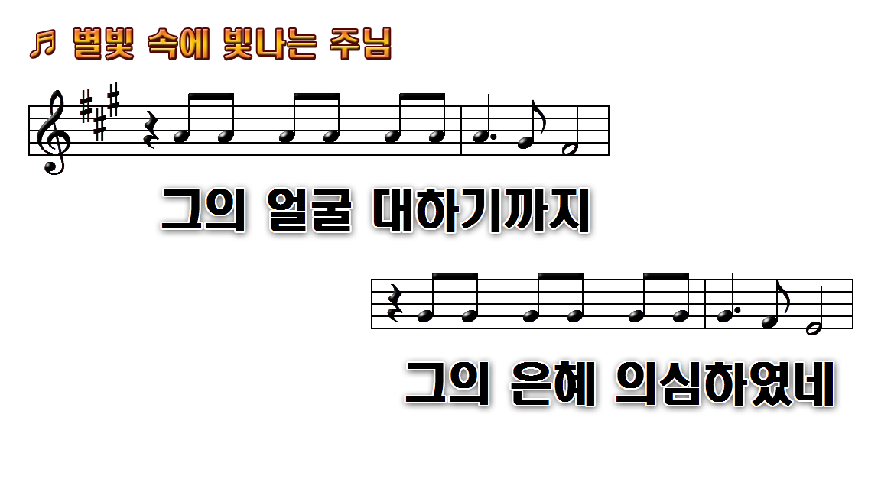
1.별빛 속에 빛나는 주님
3.주의 탄생 축하하리라 그의
5.그의 얼굴 대하기까지 그의
7.나와 함께 하시는 주님 나를

Slide 6
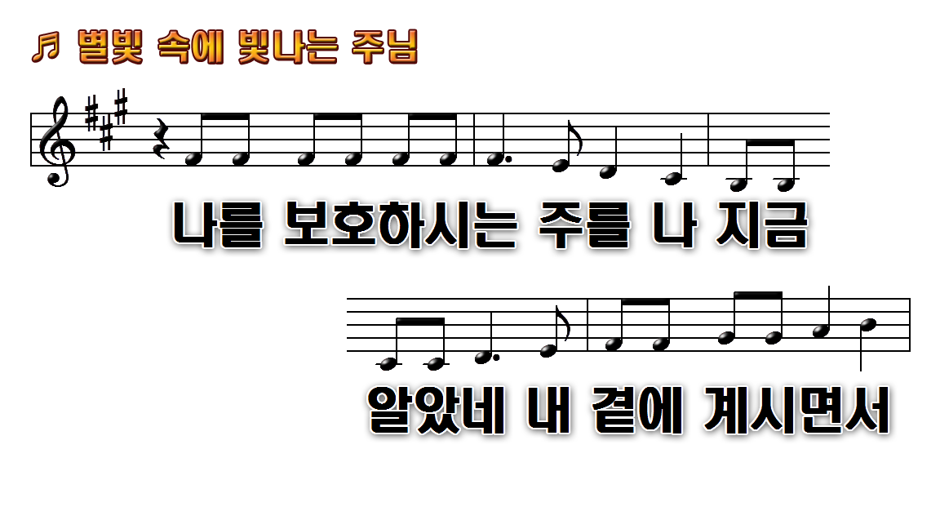
1.별빛 속에 빛나는 주님
3.주의 탄생 축하하리라 그의
5.그의 얼굴 대하기까지 그의
7.나와 함께 하시는 주님 나를

Slide 7
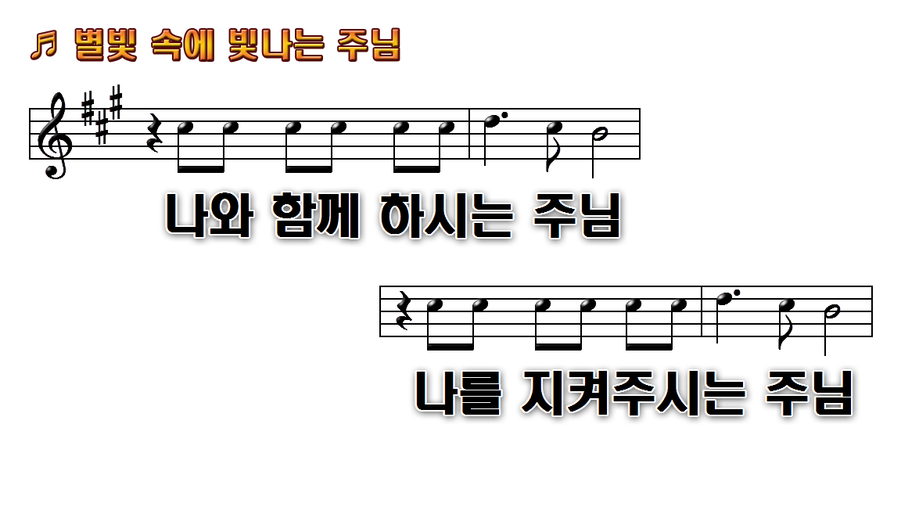
1.별빛 속에 빛나는 주님
3.주의 탄생 축하하리라 그의
5.그의 얼굴 대하기까지 그의
7.나와 함께 하시는 주님 나를

Slide 8
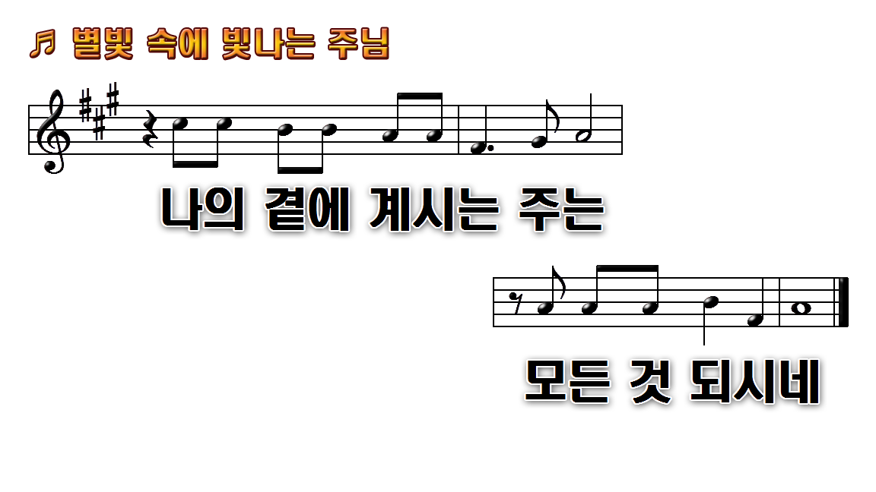
1.별빛 속에 빛나는 주님
3.주의 탄생 축하하리라 그의
5.그의 얼굴 대하기까지 그의
7.나와 함께 하시는 주님 나를

